Slide 1
„Środa z Funduszami dla przedsiębiorstw na rozwój”
Gdańsk, 02.03.2016 r.

Slide 2
Fundusze Europejskie w latach 2014-2020 dla przedsiębiorców na rozwój
Marcin Twardokus
Departament Programów Regionalnych
Główny Punkt Informacyjny Funduszy Europejskich
Urząd Marszałkowski Województwa Pomorskiego

Slide 3
Unia Europejska i jej Fundusze
dysponuje własnym budżetem ze środków państw członkowskich,
budżet tworzą dochody pochodzące z państw członkowskich (poziom 1% dochodu narodowego brutto UE),
budżet unijny różni się od krajowego – ma charakter inwestycyjny,
określenie wielkości i sposobu rozdzielania budżetu należy do Komisji, Rady i Parlamentu Europejskiego,
za wykorzystanie budżetu odpowiada Komisja Europejska i państwa członkowskie UE, do których znaczna część wraca w postaci dotacji, czyli Funduszy Europejskich,
budżet roczny ustalany przez długoterminowe plany finansowe (perspektywa finansowa UE),
perspektywa finansowa - plan wydatków określający minimalne i maksymalne kwoty (tzw. pułapy), które UE może wydatkować w poszczególnych obszarach w przeciągu 7 lat.

Slide 4
Jaki jest cel Funduszy Europejskich?
Wspólnym celem Funduszy Europejskich jest wzmocnienie UE w wymiarze:
gospodarczym
społecznym
obywatelskim
Aktywna polityka rozwoju regionalnego (polityka spójności lub strukturalna) prowadzi do:
niwelowania różnic w rozwoju krajów i regionów,
wzrostu konkurencyjności całej UE na globalnym rynku.
Notes:
4

Slide 5
Podział środków finansowych UE na kraje członkowskie
Główne kryterium podziału środków finansowych UE na poszczególne państwa członkowskie - poziom dochodu narodowego brutto (DNM) na mieszkańca.
Trzy kategorie regionów:
Regiony mniej rozwinięte (mniej niż 75% średniej unijnej DNM): Estonia, Łotwa, Litwa, Polska bez województwa mazowieckiego, Czechy bez Pragi, Słowacja, Węgry bez rejonu Kozep, Rumunia bez Bukaresztu, Bułgaria, znaczna część Grecji, południowe Włochy z Sycylią, Malta, Portugalia bez Lizbony i Algavre, Hiszpania bez Extremadui oraz zachodnia część Wielkiej Brytanii.
Regiony w okresie przejściowym - regiony, gdzie poziom DNM jest w graniach 75-90%.
Region rozwinięty - region, gdzie DNM przekracza ponad 90% (m.in. województwo mazowieckie)

Slide 6
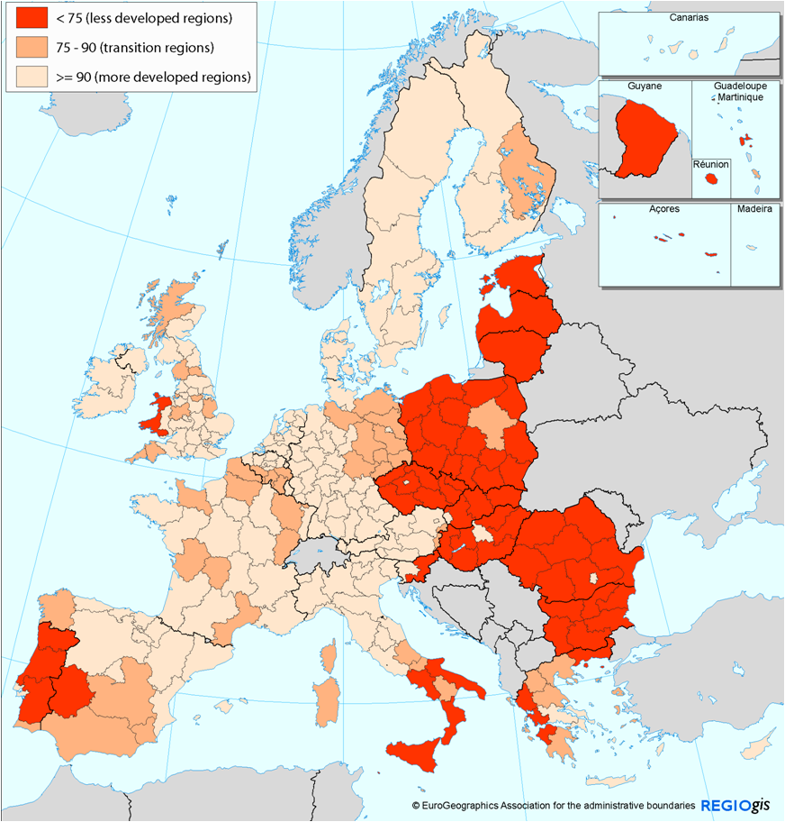

Slide 7
Podział funduszy unijnych na kraje członkowskie
Łączna kwota przeznaczona na politykę regionalną przekroczy 351 mld euro

Slide 8
Strategia Europa 2020
Trzy główne priorytety:
Rozwój inteligentny - zwiększenie roli wiedzy, innowacji, kształcenia
i technologii cyfrowych.
Rozwój zrównoważony - bardziej efektywne wykorzystywanie zasobów
przy jednoczesnym zwiększeniu konkurencyjności.
Rozwój sprzyjający włączeniu społecznemu - zwiększenie aktywności
zawodowej społeczeństw UE, podnoszenie kwalifikacji obywateli oraz
walka z ubóstwem.
Przyjęta przez Radę Europejską 17 czerwca 2010 r.
Notes:
8

Slide 9
Pięć głównych funduszy wspiera rozwój gospodarczy wszystkich krajów Unii zgodnie z celami strategii Europa 2020. Są to:
Europejski Fundusz Rozwoju Regionalnego - jego celem jest zmniejszanie różnic w poziomie rozwoju regionów w Unii i wzmacnianie spójności gospodarczej, społecznej i terytorialnej UE jako całości. Z funduszu pochodzi m.in. wsparcie inwestycji produkcyjnych i infrastrukturalnych oraz wsparcie udzielane małym i średnim przedsiębiorcom.
Europejski Fundusz Społeczny - głównym celem funduszu jest walka z bezrobociem w krajach członkowskich. Pieniądze z Europejskiego Funduszu Społecznego zwiększają możliwość zatrudnienia i kształcenia. Z jego środków współfinansowana jest pomoc dla różnych regionów i grup społecznych, w szczególności dla osób zagrożonych ubóstwem oraz dla ludzi młodych wchodzących na rynek pracy.

Slide 10
Fundusz Spójności - jest to fundusz przeznaczony dla państw członkowskich, których dochód narodowy brutto na mieszkańca wynosi mniej niż 90% średniej w UE. Jego celem jest zredukowanie różnic gospodarczych i społecznych oraz promowanie zrównoważonego rozwoju głównie poprzez duże inwestycje w zakresie infrastruktury transportowej i ochrony środowiska.
Europejski Fundusz Rolny na rzecz Rozwoju Obszarów Wiejskich - fundusz ten zajmuje się wspieraniem przekształceń struktury rolnictwa oraz wspomaganiem rozwoju obszarów wiejskich.
Europejski Fundusz Morski i Rybacki - fundusz wspiera restrukturyzację rybołówstwa państw członkowskich.

Slide 11
Europejskiego Funduszu Rozwoju Regionalnego
Europejskiego Funduszu Społecznego
Funduszu Spójności
Europejskiego Funduszu Rolnego na rzecz Rozwoju Obszarów Wiejskich
Europejskiego Funduszu Morskiego i Rybackiego
Fundusze Strukturalne
Polityka Spójności
Europejskie Fundusze Strukturalne
i Inwestycyjne (EFSI)
Notes:
11

Slide 12
Rozporządzenie UE tzw. „Ogólne” - wspólne przepisy dotyczące wszystkich pięciu funduszy
Rozporządzenia UE „szczegółowe” dotyczące każdego z powyższych funduszy
Akty delegowane i wykonawcze Komisji Europejskiej
Rozporządzenie „Ogólne” oraz rozporządzenia „szczegółowe”
zostały przyjęte przez Parlament Europejski i Radę UE 17 grudnia 2013 r.
(wyjątek: rozporządzenie EFMiR przyjęte 15 maja 2014 r.)
Notes:
12

Slide 13
Cele tematyczne i priorytety inwestycyjne
Obszary wsparcia EFSI:
Wzmacnianie badań naukowych, rozwoju technologicznego i innowacji.
Priorytet Inwestycyjny 1a. (EFRR) Udoskonalanie infrastruktury B+I i zwiększanie zdolności do osiągnięcia doskonałości w zakresie B+I oraz wspieranie ośrodków kompetencji, w szczególności tych, które leżą w interesie Europy.
Priorytet 1b. (EFRR) Promowanie inwestycji przedsiębiorstw w badania i innowacje, rozwijanie powiązań i synergii między przedsiębiorstwami, ośrodkami badawczo-rozwojowymi i sektorem szkolnictwa wyższego, w szczególności promowanie inwestycji w zakresie rozwoju produktów i usług, transferu technologii, innowacji społecznych, ekoinnowacji, zastosowań w dziedzinie usług publicznych, tworzenia sieci, pobudzania popytu, klastrów i otwartych innowacji poprzez inteligentną specjalizację, oraz wspieranie badań technologicznych i stosowanych, linii pilotażowych, działań w zakresie wczesnej walidacji produktów, zaawansowanych zdolności produkcyjnych i pierwszej produkcji, w szczególności w dziedzinie kluczowych technologii wspomagających, oraz rozpowszechnianie technologii o ogólnym przeznaczeniu.
Zwiększenie dostępności, stopnia wykorzystania i jakości technologii informa- cyjno-komunikacyjnych.
Notes:
13

Slide 14
Wzmacnianie konkrecyjności małych i średnich przedsiębiorstw, sektora rolnego oraz sektora rybołówstwa i akwakultury.
Priorytet 3a. (EFRR) Promowanie przedsiębiorczości, w szczególności poprzez ułatwianie gospodarczego wykorzystywania nowych pomysłów oraz sprzyjanie tworzeniu nowych firm, w tym również poprzez inkubatory przedsiębiorczości.
Priorytet 3b. (EFRR) Opracowywanie i wdrażanie nowych modeli biznesowych dla MŚP, w szczególności w celu umiędzynarodowienia.
Priorytet 3c. (EFRR) Wspieranie tworzenia i poszerzania zaawansowanych zdolności w zakresie rozwoju produktów i usług.
Wspieranie przejścia na gospodarkę niskoemisyjną we wszystkich sektorach.
Promowanie dostosowania do zmian klimatu, zapobiegania ryzyku i zarządzania ryzykiem.
Zachowanie i ochrona środowiska naturalnego oraz wspieranie efektywnego gospodarowania zasobami.
Promowanie zrównoważonego transportu i usuwanie niedoborów przepusto- wości w działaniu najważniejszej infrastruktury sieciowej.
Notes:
14

Slide 15
Promowanie trwałego i wysokiej jakości zatrudnienia oraz wsparcie mobilności pracowników.
Promowanie włączenia społecznego, walka z ubóstwem i wszelką dyskryminacją.
Inwestowanie w kształcenie, szkolenie oraz szkolenie zawodowe na rzecz zdobywania umiejętności i uczenia się przez całe życie.
Wzmacnianie zdolności instytucjonalnych instytucji publicznych zainteresowa- nych stron oraz sprawności administracji.

Slide 16
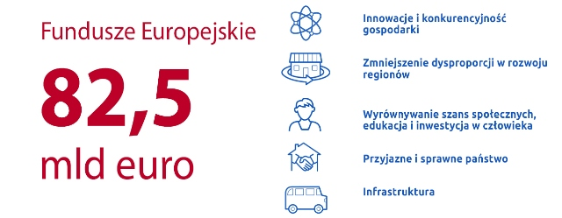

Slide 17
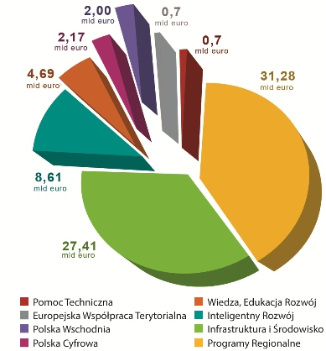
Z jakich Programów możemy korzystać?

Slide 18
W jakich Programach wsparcie dla przedsiębiorców na innowacje?
Inteligentny Rozwój (program krajowy)
Wpłynie na innowacyjność kraju, podniesie jakość badań naukowych, rozwój nowych technologii oraz poprawi współpracę nauki z gospodarką.
Programy Regionalne - 16 programów w 16 województwach
W latach 2014-2020 samorządy województw będą zarządzać około 40% funduszy polityki spójności. Regiony będą mogły przeznaczyć środki na cele, które wskazały w swoich strategiach rozwoju, m.in. na przedsiębiorczość, edukację, technologie informacyjno-komunikacyjne, ochronę środowiska, energetykę i transport.

Slide 19
Programy Komisji Europejskiej dające dodatkowe wsparcie:
Program Horyzont 2020 ma stymulować prowadzenie prac badawczych na najwyższym poziomie, wspierać współpracę międzynarodową, innowacyjne przedsiębiorstwa itp. (80 mld euro).
Program COSME ma ułatwić małym i średnim przedsiębiorstwom dostęp do rynków na terenie Wspólnoty i poza nią, a także ma zapewnić łatwiejszy dostęp do finansowania poprzez gwarancje kredytowe i kapitał (2,3 mld euro).

Slide 20
Ważne zasady finansowania projektów przedsiębiorców
Wsparcie inteligentnych specjalizacji (IS) - oznacza, że środki publiczne w UE w sposób szczególny kierowane będą na uruchamianie i wykorzystywanie potencjałów tych obszarów czy dziedzin gospodarki, które na danym terenie wyróżniają się na tle innych dziedzin gospodarki dużą zdolnością do dynamicznego rozwoju i ekspansji na rynki zagraniczne.
Wsparcie IS skierowane będzie głównie na realizację przedsięwzięć innowacyjnych i prac badawczo-rozwojowych, wzmacniających potencjał wybranej specjalizacji. Wsparcie publiczne dla wybranych IS ma na celu budowanie przewag konkurencyjnych regionów UE w oparciu o specyficzne potencjały ich gospodarek.
W województwie pomorskim przyjęto oddolny proces definiowania IS. Są one zgłaszane w trybie konkursowym przez zainteresowane środowiska gospodarcze i naukowe, zaś władze regionalne wybierają spośród zgłoszonych te o największym potencjale rozwojowym.

Slide 21
Z wybranymi przez Zarząd Województwa 4 obszarami (Inteligentnymi Specjalizacjami) zostały podpisane Porozumienia na rzecz IS (http://drg.pomorskie.eu/porozumienia-isp) jako efekt przeprowadzonych negocjacji,
Uzgodnione w ww. Porozumieniach przedsięwzięcia będą stanowiły szereg wielowymia- rowych działań prowadzących do wzmocnienia ich potencjału i poprawy pozycji konkurencyjnej,
Przedsięwzięcia flagowe będą traktowane priorytetowo w dostępie do finansowania z Funduszy Europejskich.

Slide 22
Inteligentne Specjalizacja Pomorza
Zatwierdzone przez Zarząd Województwa Pomorskiego w dniu 9 kwietnia 2015 r.
ISP 1 – Technologie off-shore i portowo-logistyczne;
ISP 2 – Technologie interaktywne w środowisku nasyconym informacyjnie;
ISP 3 – Technologie ekoefektywne w produkcji, przesyle, dystrybucji i zuży- ciu energii i paliw;
ISP 4 – Technologie medyczne w zakresie chorób cywilizacyjnych i okresu starzenia się.

Slide 23
ISP 1 – TECHNOLOGIE OFF-SHORE I PORTOWO-LOGISTYCZNE
specjalistyczne pojazdy, urządzenia i konstrukcje w środowisku morskim;
urządzenia i systemy podwodne;
technologie transportowo-logistyczne w portach i na ich zapleczu;
technologie energooszczędne i niskoemisyjne na obszarach morskich, portowych i przyportowych;
urządzenia i systemy pozyskiwania energii ze źródeł odnawialnych w strefie przybrzeżnej;
nowe sposoby użytkowania zasobów morza.
ISP 2 – TECHNOLOGIE INTERAKTYWNE W ŚRODOWISKU NASYCONYM INFORMACYJNIE
multimodalne interfejsy człowiek-maszyna;
systemy wbudowane dla przestrzeni inteligentnych, Internet rzeczy;
przesył danych, bazy danych, bezpieczeństwo danych, przetwarzanie wielkich danych, chmury obliczeniowe.

Slide 24
ISP 3 – TECHNOLOGIE EKOEFEKTYWNE W PRODUKCJI, PRZESYLE, DYSTRYBUCJI I ZUŻYCIU ENERGI I PALIW
zapotrzebowanie na energię i jej zużycie w budownictwie i transporcie;
odnawialne źródła energii, generacja rozproszona i energetyka prosumencka;
smart grid w systemie przesyłu i dystrybucji energii;
magazynowanie energii;
pojazdy o napędzie alternatywnym;
poszukiwanie, wydobycie i przetwarzanie surowców energetycznych;
biokomponenty i biopaliwa;
energetyczne wykorzystanie odpadów.
ISP 4 – TECHNOLOGIE MEDYCZNE W ZAKRESIE CHORÓB CYWILIZACYJNYCH I OKRESU STARZENIA SIĘ
kompleksowe i zindywidualizowane rozwiązania w profilaktyce, diagnostyce i terapii;
systemy opieki nad osobami niepełnosprawnymi i w wieku podeszłym.

Slide 25
Krajowe Inteligentne Specjalizacje
ZDROWE SPOŁECZEŃSTWO
1. Technologie inżynierii medycznej, w tym biotechnologie medyczne
2. Diagnostyka i terapia chorób cywilizacyjnych oraz w medycynie spersonalizowanej
3. Wytwarzanie produktów leczniczych
BIOGOSPODARKA ROLNO-SPOŻYWCZA, LEŚNO-DRZEWNA I ŚRODOWISKOWA
4. Innowacyjne technologie, procesy i produkty sektora rolno-spożywczego i leśno-drzewnego
5. Żywność wysokiej jakości
6. Biotechnologiczne procesy i produkty chemii specjalistycznej i inżynierii środowiska
ZRÓWNOWAŻONA ENERGETYKA
7. Wysokosprawne, niskoemisyjne i zintegrowane układy wytwarzania, magazynowania, przesyłu i dystrybucji energii
8. Inteligentne i energooszczędne budownictwo
9. Rozwiązania transportowe przyjazne środowisku

Slide 26
SUROWCE NATURALNE I GOSPODARKA ODPADAMI
10. Nowoczesne technologie pozyskiwania, przetwórstwa i wykorzystywania surowców naturalnych oraz wytwarzanie ich substytutów
11. Minimalizacja wytwarzania odpadów, w tym niezdatnych do przetworzenia oraz wykorzystanie materiałowe i energetyczne odpadów (recykling i inne metody odzysku)
12. Innowacyjne technologie przetwarzania i odzyskiwania wody oraz zmniejszające jej zużycie
INNOWACYJNE TECHNOLOGIE I PRCESY PRZESYŁOWE
13. Wielofunkcyjne materiały i kompozyty o zaawansowanych właściwościach, w tym nanoprocesy i nanoprodukty
14. Sensory (w tym biosensory) i inteligentne sieci sensorowe
15. Inteligentne sieci i technologie geoinformacyjne
16. Elektronika oparta na polimerach przewodzących
17. Automatyzacja i robotyka procesów technologicznych
18. Optoelektroniczne systemy i materiały
Inteligentne technologie kreacyjne
Innowacyjne technologie morskie w zakresie specjalistycznych jednostek pływających, konstrukcji morskich i przybrzeżnych oraz logistyki opartej o transport morski i śródlądowy

Slide 27
Pomoc publiczna dla przedsiębiorców na rozwój

Slide 28
Pojęcie pomocy publicznej:
Art. 107 ust. 1 Traktatu o funkcjonowaniu Unii Europejskiej (TFUE):
„Z zastrzeżeniem innych postanowień przewidzianych w Traktatach, wszelka pomoc przyznawana przez Państwo Członkowskie lub przy użyciu zasobów państwowych w jakiejkolwiek formie, która zakłóca lub grozi zakłóceniem konkurencji poprzez sprzyjanie niektórym przedsiębiorstwom lub produkcji niektórych towarów, jest niezgodna z rynkiem wewnętrznym w zakresie, w jakim wpływa na wymianę handlową między Państwami Członkowskimi”.

Slide 29
Pomoc publiczna (pomoc państwa) to wsparcie udzielane przedsię- biorstwu (w rozumieniu prawa UE) w jakiejkolwiek formie, które:
udzielane jest przedsiębiorstwu przez państwo lub ze źródeł państwowych,
powoduje uzyskanie przez przedsiębiorstwo przysporzenia na warun- kach korzystniejszych od rynkowych,
ma charakter selektywny (uprzywilejowuje określone przedsię- biorstwa albo produkcję określonych towarów),
grozi zakłóceniem lub zakłóca konkurencję oraz wpływa na wymianę handlową między państwami członkowskimi UE.

Slide 30
Reguła:
Zakaz udzielania pomocy publicznej przed zgodą Komisji Europejskiej, wyrażoną w formie decyzji (art. 108 ust. 3 TFUE, art. 3 rozporządzenia Rady (UE) nr 2015/1589 z dnia 13 lipca 2015 r. ustanawiającego szczegółowe zasady stosowania art. 108 TFUE).
Wyjątki:
Pomoc de minimis,
Niektóre przypadki rekompensaty z tytułu świadczenia usług w ogólnym interesie gospodarczym,
Pomoc zwolniona z obowiązku notyfikacji i uznana za zgodną z rynkiem wewnętrznym na podstawie aktów prawa wtórnego.

Slide 31
Pomoc podlegająca wyłączeniom blokowym:
Rozporządzenie Komisji (UE) z dnia 17 czerwca 2014 r. nr 651/2014 uznające niektóre rodzaje pomocy za zgodne z rynkiem wewnętrznym w zastosowaniu art. 107 i 108 Traktatu (Dz. Urz. UE L 187 z 26.06.2014 r., s. 1).
Rozporządzenie 651/2014 a krajowe programy pomocowe w formie rozporzą- dzeń ministra właściwego ds. rozwoju regionalnego.

Slide 32
Pomoc na badania, rozwój i innowacje (B+R+I)
Art. 25 Rozporządzenia 651/2014.
Krajowy program pomocowy: rozporządzenie Ministra Infrastruktury i Rozwoju z dnia 21 lipca 2015 r. w sprawie udzielania pomocy na badania podstawowe, badania przemysłowe, eksperymentalne prace rozwojowe oraz studia wykonalności w ramach regionalnych programów operacyjnych na lata 2014-2020 (Dz. U. poz. 1075).
Pomocne w interpretacji: Zasady ramowe dotyczące pomocy państwa na działalność badawczą, rozwojową i innowacyjną (Dz. Urz. UE C 198 z 27.06.2014 r., s. 1).

Slide 33
Badanie wystąpienia efektu zachęty
Art. 6 Rozporządzenia 651/2014:
Zasada: beneficjent składa do podmiotu udzielającego pomocy pisemny wniosek o udzielenie pomocy przed rozpoczęciem prac nad projektem lub rozpoczęciem działalności.
„Rozpoczęcie prac" oznacza rozpoczęcie robót budowlanych związanych z inwestycją lub pierwsze prawnie wiążące zobowiązanie do zamówienia urządzeń lub inne zobowiązanie, które sprawia, że inwestycja staje się nieodwracalna, zależnie od tego, co nastąpi najpierw. Zakupu gruntów ani prac przygotowawczych, takich jak uzyskanie zezwoleń, nie uznaje się za rozpoczęcie prac. W odniesieniu do przejęć "rozpoczęcie prac" oznacza moment nabycia aktywów bezpośrednio związanych z nabytym zakładem (art. 2 pkt 23 Rozporządzenia 651/2014).
Wyjątek : pomoc ad hoc dla dużych przedsiębiorstw.
Pomoc ad hoc oznacza pomoc nieprzyznaną na podstawie programu pomocy.

Slide 34
Podstawowe pojęcia:
badania podstawowe – prace eksperymentalne lub teoretyczne podejmowane przede wszystkim w celu zdobycia nowej wiedzy o podstawach zjawiskach i obserwowalnych faktach bez nastawienia na bezpośrednie zastosowanie komercyjne.
W nomenklaturze Komisji Europejskiej: TRL 1.
badania przemysłowe – badania planowane lub badania krytyczne mające na celu zdobycie nowej wiedzy oraz umiejętności celem opracowania nowych produktów, procesów lub usług, lub też wprowadzenia znaczących ulepszeń do istniejących produktów, procesów lub usług. Uwzględniają one tworzenie elementów składowych systemów złożonych i mogą obejmować budowę prototypów w środowisku laboratoryjnym lub środowisku interfejsu symulującego istniejące systemy, a także linii pilotażowych, kiedy są one konieczne do badań przemysłowych, a zwłaszcza uzyskania dowodu w przypadku technologii generycznych.
W nomenklaturze Komisji Europejskiej: TRL 2-4.

Slide 35
eksperymentalne prace rozwojowe - zdobywanie, łączenie, kształtowanie i wykorzystywanie dostępnej aktualnie wiedzy i umiejętności z dziedziny nauki, technologii i biznesu oraz innej stosownej wiedzy i umiejętności w celu opracowywania nowych lub ulepszonych produktów, procesów lub usług. Mogą one także obejmować na przykład czynności mające na celu pojęciowe definiowanie, planowanie oraz dokumentowanie nowych produktów, procesów i usług.
Eksperymentalne prace rozwojowe mogą obejmować opracowanie prototypów, demonstracje, opracowanie projektów pilotażowych, testowanie i walidację nowych lub ulepszonych produktów, procesów lub usług w otoczeniu stanowiącym model warunków rzeczywistego funkcjonowania, których głównym celem jest dalsze udoskonalenie techniczne produktów, procesów lub usług, których ostateczny kształt zasadniczo nie jest jeszcze określony. Mogą obejmować opracowanie prototypów i projektów pilotażowych, które można wykorzystać do celów komercyjnych, w przypadku gdy prototyp lub projekt pilotażowy z konieczności jest produktem końcowym do wykorzystania do celów komercyjnych, a jego produkcja jest zbyt kosztowna, aby służył on jedynie do demonstracji i walidacji.
Eksperymentalne prace rozwojowe nie obejmują rutynowych i okresowych zmian wprowadzanych do istniejących produktów, linii produkcyjnych, procesów wytwórczych, usług oraz innych operacji w toku, nawet jeśli takie zmiany mają charakter ulepszeń.
W nomenklaturze Komisji Europejskiej: TRL 5-8.

Slide 36
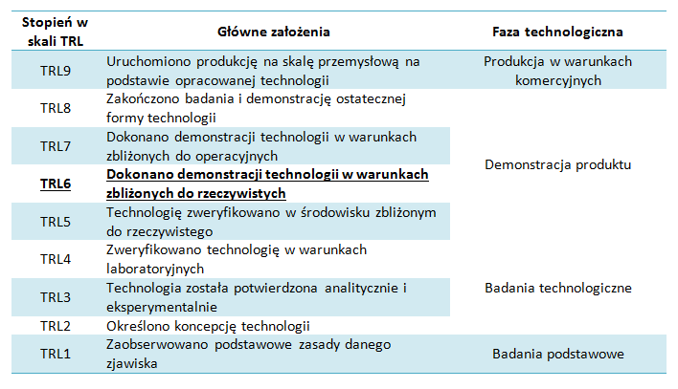

Slide 37
opracowanie studium wykonalności - ocena i analiza potencjału projektu, która ma wesprzeć proces decyzyjny poprzez obiektywne i racjonalne określenie jego mocnych i słabych stron oraz możliwości i zagrożeń z nim związanych, zasobów, jakie będą niezbędne do realizacji projektu, oraz ocenę szans jego powodzenia.

Slide 38
Koszty kwalifikowalne przypisuje się do konkretnej kategorii działalności badawczo-rozwojowej. Obejmują one:
koszty personelu: badaczy, techników i pozostałych pracowników pomocniczych w zakresie, w jakim są oni zatrudnieni przy danym projekcie;
koszty aparatury i sprzętu w zakresie i przez okres, w jakim są one wykorzystywane na potrzeby projektu. Jeśli aparatura i sprzęt nie są wykorzystywane na potrzeby projektu przez cały okres ich użytkowania, za koszty kwalifikowalne uznaje się tylko koszty amortyzacji odpowiadające okresowi realizacji projektu obliczone na podstawie powszechnie przyjętych zasad rachunkowości;

Slide 39
koszty budynków i gruntów w zakresie i przez okres, w jakim są one wykorzystywane na potrzeby projektu. Jeżeli chodzi o budynki, za koszty kwalifikowalne uznaje się tylko koszty amortyzacji odpowiadające okresowi realizacji projektu obliczone na podstawie powszechnie przyjętych zasad rachunkowości. W przypadku gruntów kosztami kwalifikowalnymi są koszty przekazania na zasadach handlowych lub faktycznie poniesione koszty kapitałowe;
koszty badań wykonywanych na podstawie umowy, wiedzy i patentów zakupionych lub użytkowanych na podstawie licencji udzielonej przez źródła zewnętrzne na warunkach pełnej konkurencji oraz koszty doradztwa i równorzędnych usług wykorzystywanych wyłącznie na potrzeby projektu;
dodatkowe koszty ogólne i inne koszty operacyjne, w tym koszty materiałów, dostaw i podobnych produktów, ponoszone bezpośrednio w wyniku realizacji projektu
w przypadku studium wykonalności - koszty jego realizacji.

Slide 40
Maksymalne intensywności pomocy publicznej w ramach tego przeznaczenia wynoszą:
100% kosztów kwalifikowalnych w przypadku badań podstawowych;
50% kosztów kwalifikowalnych w przypadku badań przemysłowych;
25% kosztów kwalifikowalnych w przypadku eksperymentalnych prac rozwojowych.

Slide 41
Mogą one zostać zwiększone do maksymalnie 80% kosztów kwalifikowalnych w następujący sposób:
o 10 punktów procentowych w przypadku średnich przedsiębiorstw oraz o 20 punktów procentowych w przypadku małych przedsiębiorstw;
o 15 punktów procentowych, jeżeli spełniony jest jeden z następujących warunków:
projekt zakłada skuteczną współpracę:
między przedsiębiorstwami, wśród których przynajmniej jedno jest MŚP, lub jest realizowany w co najmniej dwóch państwach członkowskich UE lub w państwie członkowskim i w państwie umawiającej się strony Porozumienia EOG, przy czym żadne pojedyncze przedsiębiorstwo nie ponosi więcej niż 70% kosztów kwalifikowalnych, lub
między przedsiębiorstwem i co najmniej jedną organizacją prowadzącą badania i upowszechniającą wiedzę, jeżeli ta ostatnia ponosi co najmniej 10% kosztów kwalifikowalnych i ma prawo do publikowania własnych wyników badań;
wyniki projektu są szeroko rozpowszechniane podczas konferencji, za pośrednictwem publikacji, ogólnodostępnych baz bądź oprogramowania bezpłatnego lub otwartego.

Slide 42
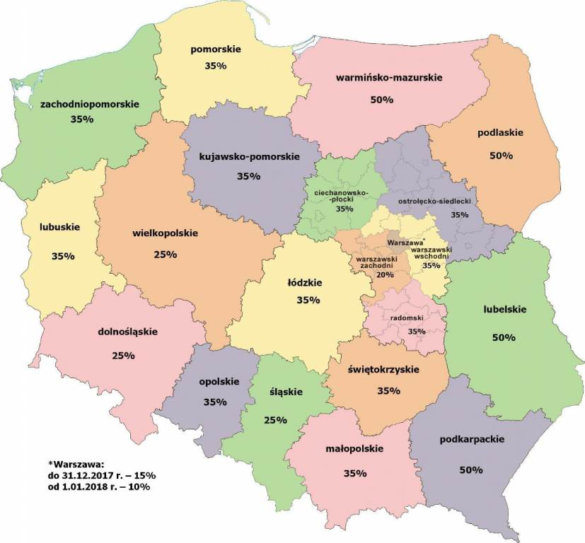
Regionalna pomoc inwestycyjna
Badanie „efekt zachęty”;
całkowite wykluczenie m.in. sektora transportowego;
poziom dofinansowania zgodny z mapą pomocy regionalnej
+20 % - mikro i małe przedsiębiorstwa
+10 % - średnie przedsiębiorstwa

Slide 43
Pomoc de minimis - to wsparcie o niewielkich rozmiarach, które nie powoduje naruszenia konkurencji na rynku.
brak „efektu zachęty”;
możliwość ubiegania się o wsparcie firm z sektora transportowego (z wyłączeniem zakupu środka transportu);
limit pomocy de minimis – kwota pomocy de minimis przyznana dowolnemu podmiotowi gospodarczemu nie może przekroczyć 200.000 euro w dowolnie ustalonym okresie trzech lat budżetowych. Wyjątkiem w tym zakresie jest sektor transportowy, gdzie całkowita wartość pomocy de minimis przyznanej jednemu podmiotowi gospodarczemu działającemu w sektorze transportu drogowego przez dowolny okres trzech lat budżetowych nie może przekroczyć 100.000 euro

Slide 44
Formy wsparcia
Refundacja - czyli zwrot części poniesionych, udokumentowanych wydatków kwalifikowalnych, które zostały wcześniej sfinansowane przez beneficjenta z jego środków własnych;
Wymogiem koniecznym do spełnienia w celu zrefundowania wydatków na rzecz beneficjenta będzie pozytywnie i całkowicie zweryfikowany wniosek o płatność zarówno w części finansowej, jak i części dotyczącej przebiegu realizacji projektu.

Slide 45
Zaliczka - przekazanie części przyznanego dofinansowania w formie zaliczki, przy czym pozostała część dofinansowania będzie stanowić refundację poniesionych, udokumentowanych wydatków kwalifikowalnych, sfinansowanych ze środków własnych beneficjenta;
Warunkiem udzielenia zaliczki będzie złożenie przez beneficjenta w odpowiednim terminie przed planowanym wykorzystaniem zaliczki wniosku o zaliczkę, którą następnie beneficjent jest zobowiązany prawidłowo wydatkować oraz rozliczyć we wniosku o płatność w terminie określonym w umowie/decyzji o dofinansowaniu.

Slide 46
Szersze zastosowanie instrumentów finansowych - np. preferencyjnych pożyczek, kredytów i poręczeń, ale także instrumentów kapitałowych typu seed capital, venture capital.
Stosowane będą także formy mieszane, typu kredyt technologiczny (preferencyjna pożyczka z elementem umorzenia części kapitału kredytu).
Szczegółowe zasady, alokacja i zakres wykorzystania instrumentów finansowych będą oparte na ocenie ex-ante zrealizowanej zgodnie z artykułem 37 ust. 2 i 3 rozporządzenia ogólnego

Slide 47
Dziękuję za uwagę
Główny Punkt Informacyjny Funduszy Europejskich
ul. Augustyńskiego 2, 80-819 Gdańsk
tel. 58 326 81 47, 58 326 81 48, 58 326 81 52
e-mail: punktinformacyjny@pomorskie.eu
www.pomorskiewunii.pomorskie.eu

